Slide 1

复习回顾
行级标签有哪些?
块级标签有哪些？

Slide 2
第5章 盒模型的理解与认识

Slide 3
课程内容
盒子模型的概念
盒子模型的属性
块级元素与行级元素的区别

Slide 4
盒子模型的概念
  一个页面由div,span,img,a,input,p….很多标签构成了。
  有些是行内元素，有些是块级元素，但有一点是一样的，它们的形状都是矩形。
  元素形成一个矩形的区域，这个区域，被称作盒子。

Slide 5
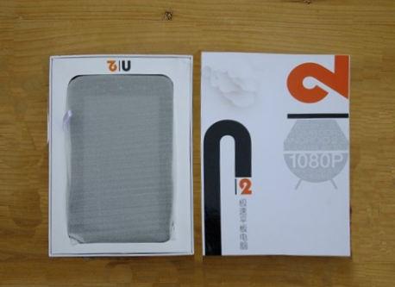
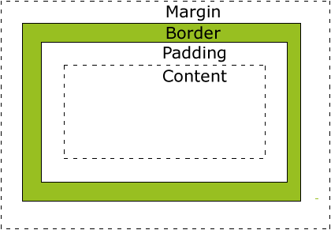
盒子模型
盒子

Slide 6
盒子模型的应用
所有标签的形状都是矩形，为了更好地调控页面，我们需要通过盒子模型来确定标签的准确位置。
实例网站

Slide 7
盒子模型属性
每个HTML标记都可看作一个盒子；
每个盒子都有：外边距(margin)、边框(border)、内边距(padding)、内容(width、height)四个属性。

Slide 8
margin
简介：margin是margin-top、margin-right、margin-bottom，margin-left的简写，设置所有外边距属性。
值：数值、百分比或auto这3者之一，注意：数值必须带有单位(如px)。 (百分比是以父元素为参照的)

Slide 9
margin写法
写法1：以上、右、下、左的顺时针给以上四个值赋值。
margin:1px 2px 3px 4px;
写法2：以上、右、下、左的顺时针给以上四个值赋值，此时右=左。
margin:2px 1px 3px;
等价margin:2px 1px 3px 1px;

Slide 10
margin写法
写法3：以上、下、右、左的顺序给以上四个值赋值，此时上=下，右=左。
margin:1px 2px;
等价margin:1px 2px 1px 2px;
写法4：以上、右、下、左的顺时针给以上四个值赋值，此时上=下=右=左。
margin:2px;
等价margin:2px 2px 2px 2px;
写法5：单个写。
margin-left:2px; margin-right:2px;
margin-top:2px; margin-bottom:2px;

Slide 11
padding
简介：padding是padding-top、 padding-right、 padding-bottom， padding-left的简写，设置所有内边距属性。
值：数值、百分比这2者之一，注意：数值必须带有单位(如px)。(百分比是以父元素为参照的)

Slide 12
padding写法
写法1：以上、右、下、左的顺时针给以上四个值赋值。
padding:1px 2px 3px 4px;
写法2：以上、右、下、左的顺时针给以上四个值赋值，此时右=左。
padding:2px 1px 3px;
等价padding:2px 1px 3px 1px;

Slide 13
padding写法
写法3：以上、下、右、左的顺序给以上四个值赋值，此时上=下，右=左。
padding:1px 2px;
等价padding:1px 2px 1px 2px;
写法4：以上、右、下、左的顺时针给以上四个值赋值，此时上=下=右=左。
padding:2px;
等价padding:2px 2px 2px 2px;
写法5：单个写。
padding-left:2px; padding-right:2px;
padding-top:2px; padding-bottom:2px;

Slide 14
border
简介：border是border-top、 border-right、 border-bottom， border-left的简写，设置所有的边框属性。
值：boder有三个值border-width、border-style、border-color；分别表示边框宽、边框类型(实线、虚线等)、边框颜色。 (其中三个值位置可变)如果要取消边框可取值border:0 none；

Slide 15
border写法
写法1：四边都有。
border:1px solid #f00;
写法2：其中一边有。
border-left:1px solid #f00;
写法3：四边都有。
border-width:1px;
border-color:#f00 #f00 #f00 #f00;
border-style:solid;

Slide 16
练习
用p标签设置一个宽500px；高400px;背景色为#000；边框宽5px、虚线、颜色为#f00;内边距为右为20px,其他方向为0；外边距左为20px、上边距为10px、其他为0的盒子；样式用嵌入式写法。

Slide 17
块级元素与内联元素定义
块元素（例如div）在没有任何布局属性作用时，默认排列方式是换行排列；
内联元素(行元素)（例如span、a）在没有任何布局属性作用时，默认排列方式是在同行排列，直到宽度超出包含它的容器宽度时才自动换行。

Slide 18
块级元素与内联元素转换
块级元素定义属性display:inline;可转变为内联元素。
内联元素定义属性display:block;可转变为块级元素。(其他方法以后会讲如：float:left;、position:absolute;)

Slide 19
块级元素
特点：
1、换行排列
2、高度，行高以及外边距和内边距都可控制
3、宽度缺省是它的容器的100%，除非设定一个宽度。
4、它可以容纳文本、内联元素、块元素。

Slide 20
内联元素
特点：
1、同行排列
2、高，行高不可改变，内边距和外边距垂直方向一般不可改变。
3、宽度就是它的文字或图片的宽度，不可改变
4、内联元素只能容纳文本或者其他内联元素

Slide 21
常见块级元素和内联元素
常见块级元素：div、h1-h6、p、ul li、ol li、dl dt dd、table等。
详见
常见内联元素：span、a、img、strong、em、i、b等。
详见

Slide 22
margin常见用法及问题
margin的auto值配合width左右居中。
当两个默认块级元素上下相邻，边距重叠。

Slide 23
margin常见用法及问题
margin的auto值配合width左右居中(元素为块)。
当两个默认块级元素上下相邻，边距重叠。

Slide 24
padding常见用法
padding有时可替代margin
padding图标与文字偏移

Slide 25
border常见用法
一般做边框
三角形

Slide 26
练习
将span变成块级元素，左右居中，然后设置一个宽100px；高200px;背景色为#f00；边框宽2px、虚线、颜色为#000，且没有下边距;内边距为上为20px右为10px,其他方向为0；外边距上边距为20px、其他为0或auto的盒子；样式用嵌入式写法。
让p同行排列，边框宽2px、虚线、颜色为#000，写两个p标签，标签内文字随意；样式用嵌入式写法。

Slide 27
总结
盒子模型的css属性有哪些？
块元素与行元素的区别？

Slide 28
课后作业
作业：
倒三角形用border属性做一个，文字是链接。
预习
如何让块同行排列

